Slide 1

고급문제해결
가능한 점수가 몇 개인지 구하기
2016117401
김기훈

Slide 2

목차
1. 문제 설명
2. 사전 지식
3. 문제 풀이

Slide 3

문제 설명

Slide 4

1. 문제 설명
2점
3점
7점
미식축구 경기에서 선수는 2점, 3점, 7점 3가지 점수를 얻을 수 있습니다. 2, 3, 7점을 조합하여 최종 점수 12점을 만들어 봅시다.
12점 만들기

Slide 5

사전 지식

Slide 6
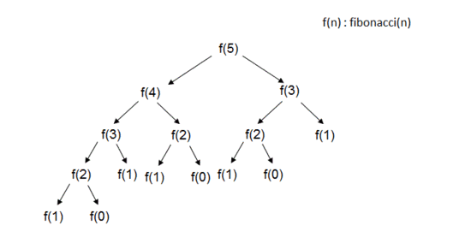
Dynamic programming이란?
다이나믹 프로그래밍은 하나의 큰 문제를 여러 개의 작은 문제로 나누어 해결하는 방식
메모리에 한 번 계산한 값들을 저장함으로써 반복 계산을 하지 않음
하향식 접근법과 상향식 접근법이 존재하는데 재귀호출을 통해 원하는 값을 얻고 상향식 접근법은 반복문만을 사용해 순서대로 해를 구하는 방식
<DP를 사용할 수 있는 예시>

Slide 7

문제 풀이

Slide 8
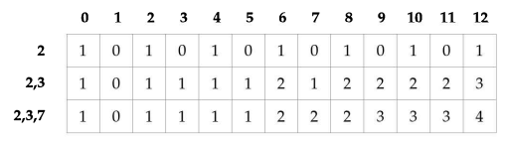
3. 문제 풀이
이 문제를 분석하면 다이나믹 프로그래밍으로 해결 가능한 이유
이 문제를 작은 문제들로 나눠 생각하면 12점에서 7점을 얻었다면 5점을 얻기 위한 문제로 바뀌고 7점을 얻지 않은 경우로 하면 2,3점으로 12점을 얻는 방법으로 문제가 나뉘기 때문
<문제 테이블>

Slide 9
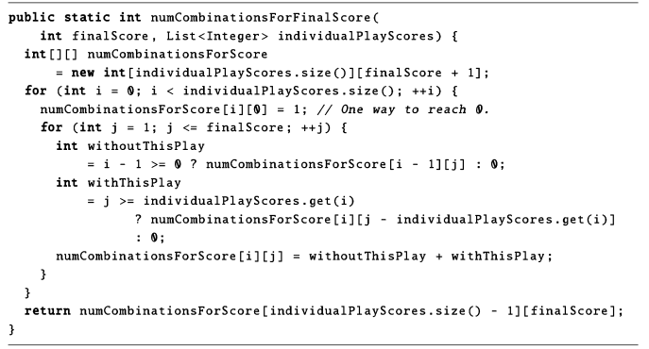
3. 문제 풀이
이 코드는 가능한 점수가 몇 개인지 구하는 전체 코드이다.
<전체 코드>

Slide 10
3. 문제 풀이
이 코드는 2차원 배열을 생성하고 for 문을 통해 1행부터 다음 행으로 한 줄씩 채워가는 코드입니다. numCobinationsForScore[i][0] = 1가 1인 이유는 본인이 0이라는 점수는 I 점수를 안 얻으면 되기 때문입니다.
<전체 코드>

Slide 11
3. 문제 풀이
이 코드는 withoutthisPlay와 withThisPlay를 구현하여 이 I play score가 있는 부분과 없는 부분을 합쳐 j score에서의 전체 경우의 수를 구하는 부분입니다.
<전체 코드>

Slide 12
3. 문제 풀이
<주의해야 할 부분>
이 코드에서 withoutThisplay = i-1>=0 부분이 있는데 이 부분은 i행이 0이하로 갈 수는 없으니 구현한 부분입니다. withThisPlay에서 j>=individual.get(i)부분은 j가 i보다 작으면 i가 있어도 구현할 수 없기 때문에 나타낸 부분입니다. 예를 들어 3점을 만들어야 하는데 7점이 있는 경우입니다.
<전체 코드>

Slide 13
3. 문제 풀이
이 코드는 2차원 배열이 다 채워지면 필요한 값을 반환하는 부분입니다.
<전체 코드>

Slide 14
3. 문제 풀이
12되는 경우
2,2,2,2,2,2
2,2,2,3,3
3,3,3,3
2,3,7
총 4가지이다.

Slide 15

감사합니다!

